Slide 1
Predicción de Calificaciones en Matemáticas
Este trabajo analiza el rendimiento académico de un grupo de alumnos en matemáticas. Se utilizan herramientas de regresión y clasificación para identificar variables que influyen en el éxito académico.

Slide 2

Objetivos del Análisis
1
Evaluar Impacto
Evaluar el impacto de variables como la edad, asistencia y horas de estudio en el rendimiento en matemáticas.
2
Identificar Relaciones
Identificar las relaciones más fuertes entre las variables y el puntaje en matemáticas.
3
Modelo de Clasificación
Diseñar un modelo de clasificación para predecir si un estudiante aprobará o no.

Slide 3
Funcionalidad del Código (Viejo)
Regresión Lineal Múltiple
Regresión Logística
El modelo no se ajusta bien a los datos y presenta un R2 negativo.
El modelo tiene un rendimiento bajo, especialmente en la clase "No Aprobado."

Slide 4
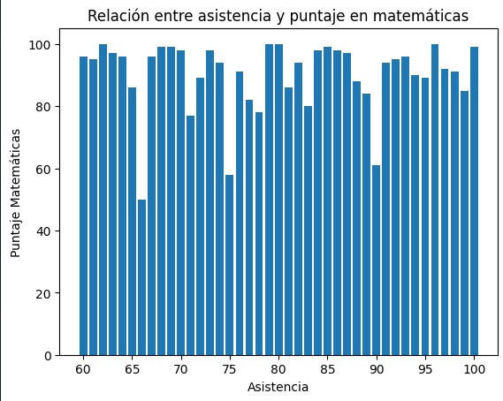
Resultados (Viejos)
Variable
Asimetría
Interpretación
Asistencia
-0.036
Distribución casi simétrica, ligera tendencia a la derecha.
Puntaje Matemáticas
-0.192
Ligera asimetría hacia la derecha, más estudiantes con puntajes bajos.
Puntaje Lengua
0.054
Distribución casi simétrica, ligera inclinación hacia la izquierda.
Edad
-0.068
Distribución casi simétrica, ligera asimetría hacia la derecha.

Slide 5
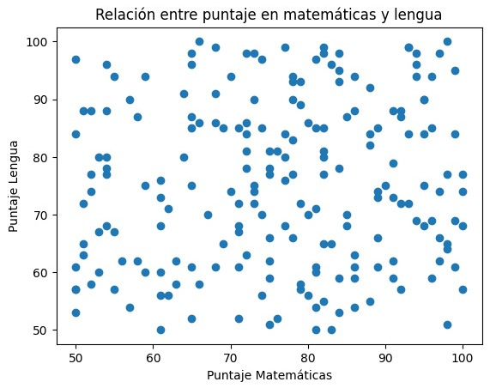
Regresión Lineal Múltiple (Viejo)
1
Coeficientes
Edad: 1.435, Género: 0.204, Asistencia: -0.089.
2
Intersección
57.38.
3
R^2
-0.07, el modelo tiene un rendimiento peor que simplemente predecir la media.

Slide 6
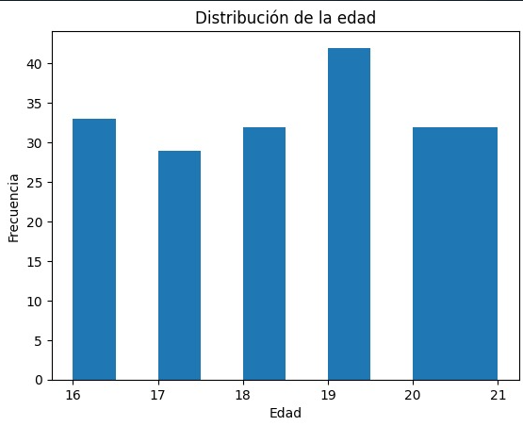
Regresión Logística (Viejo)
Exactitud
0.50, el modelo predijo correctamente el 50% de las veces.
Matriz de Confusión
\[4 3\] \[17 16\]
Precisión, Recall, F1-Score
False: 0.19, 0.57, 0.29. True: 0.84, 0.48, 0.62.

Slide 7

Actualizaciones
Se ha añadido una nueva columna al dataset: Horas de Estudio Semanal. Esta variable permite un análisis más profundo de la relación entre el tiempo de estudio y el rendimiento en matemáticas.

Slide 8
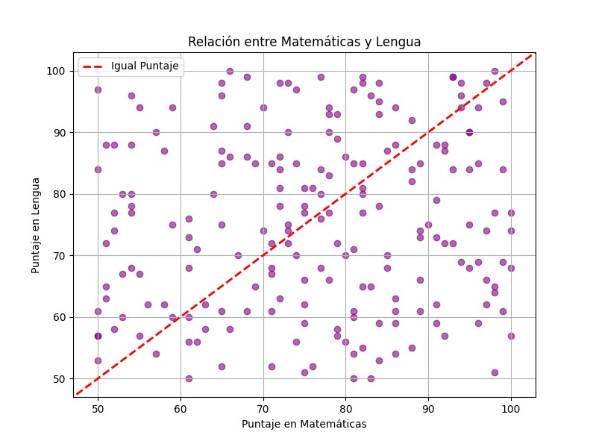
Resultados (Nuevos)
1
Asimetría
Femenino: -0.22, Masculino: -0.16, Asistencia: -0.04, Edad: -0.07, Horas de estudio semanal: -0.18.
2
Regresión Múltiple
Coeficientes: Edad: 0.899, Asistencia: 0.147, Horas de Estudio: 13.51. Intersección: 76.37. R^2: 0.80.
3
Errores
MAE: 4.95, MSE: 35.50, RMSE: 5.96.

Slide 9

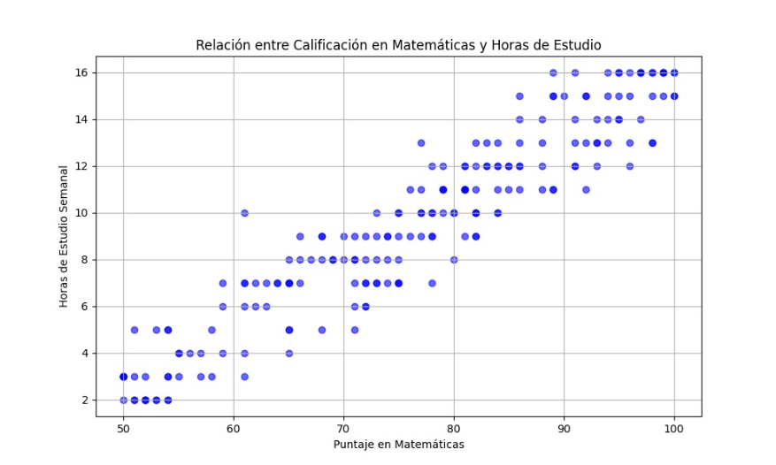


Regresión Logística (Nueva)
Exactitud
0.9, el modelo tiene una exactitud del 90%.
Matriz de Confusión
\[6 1\] \[3 30\]
Precisión, Recall, F1-Score
False: 0.67, 0.86, 0.75. True: 1, 0.97, 0.94.

Slide 10

Conclusiones
La incorporación de la variable "Horas de Estudio Semanal" ha mejorado significativamente el rendimiento de los modelos de regresión y clasificación. El modelo de regresión lineal múltiple ahora tiene un R^2 de 0.80, lo que indica que el 80% de la variabilidad del puntaje en matemáticas se explica por las variables incluidas. El modelo de regresión logística también ha mejorado, con una exactitud del 90%.

